Slide 1
Zatloukání hřebíků

Slide 2
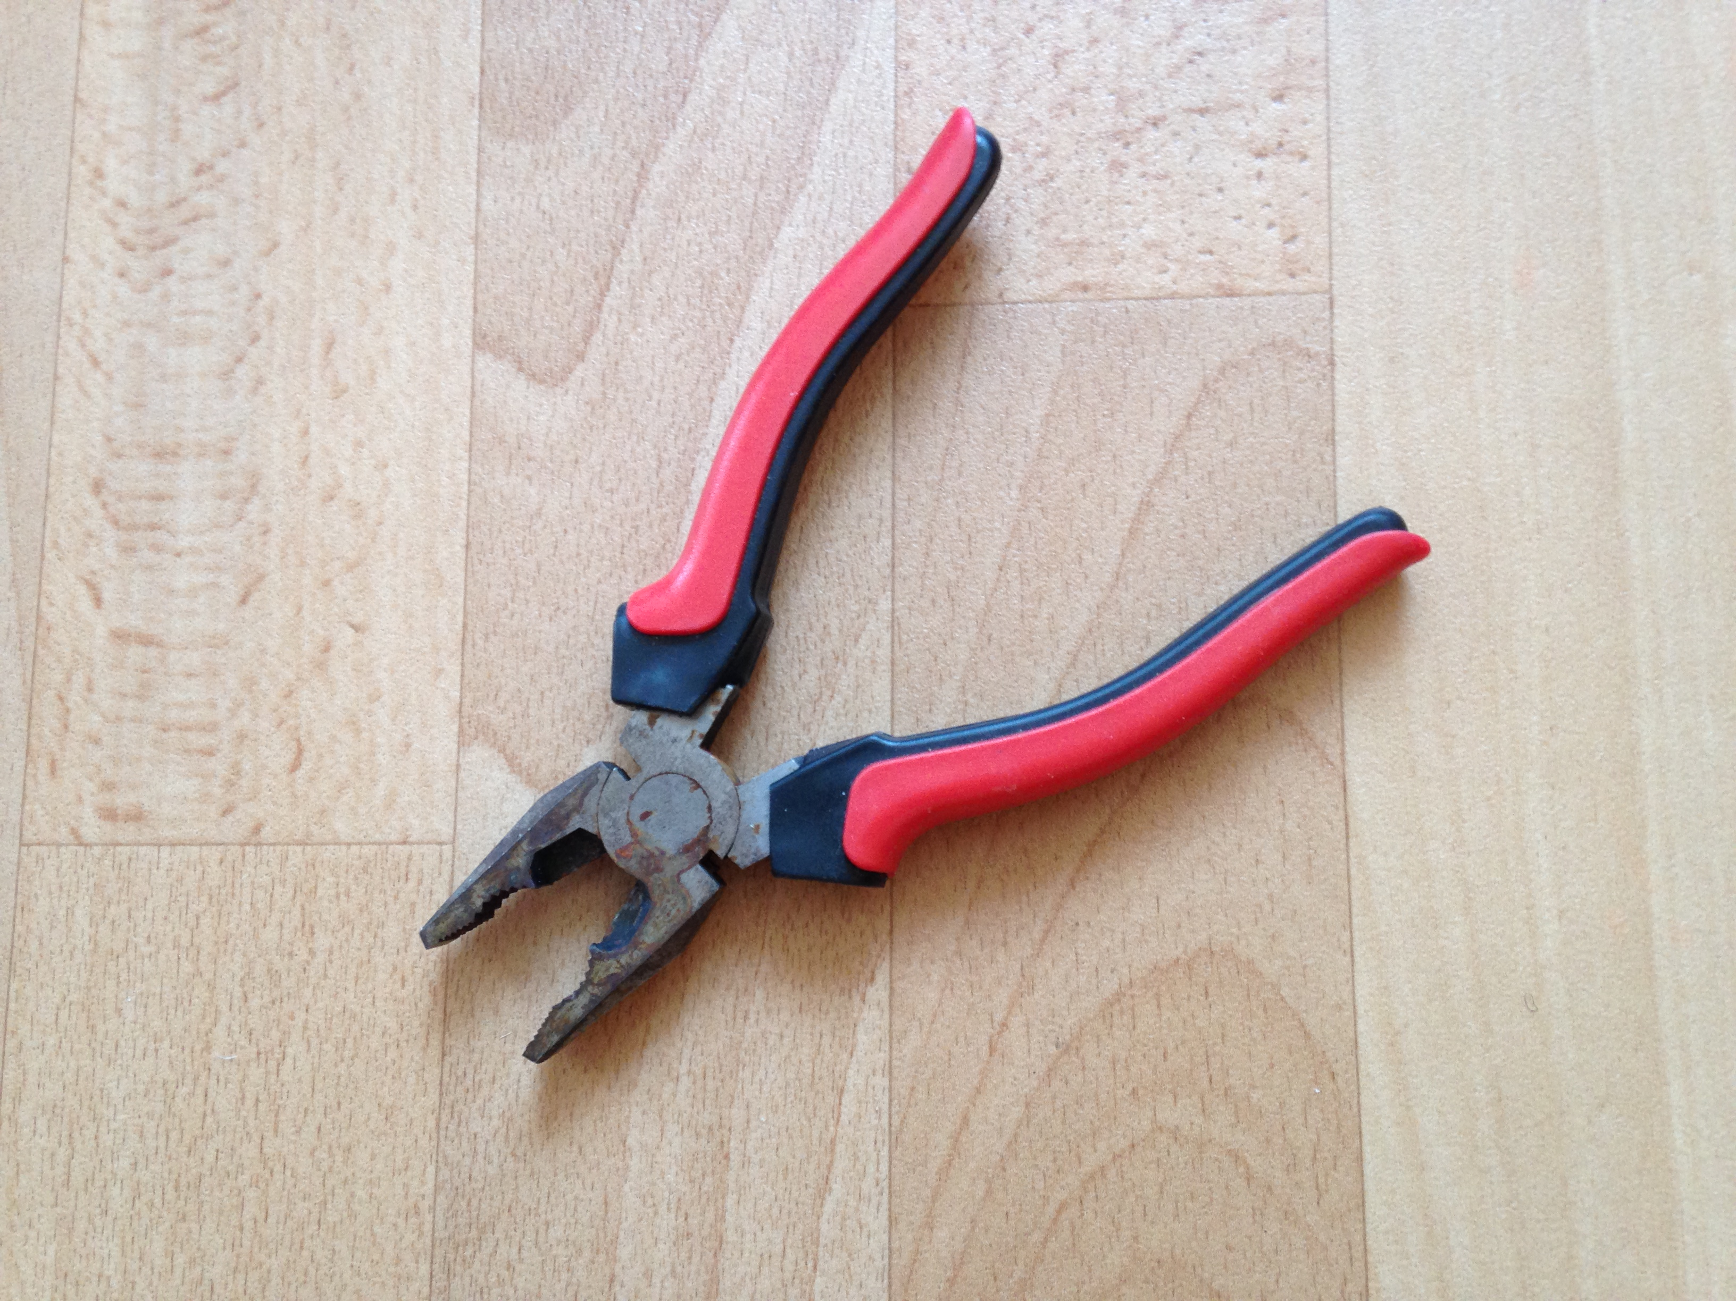

Slide 3
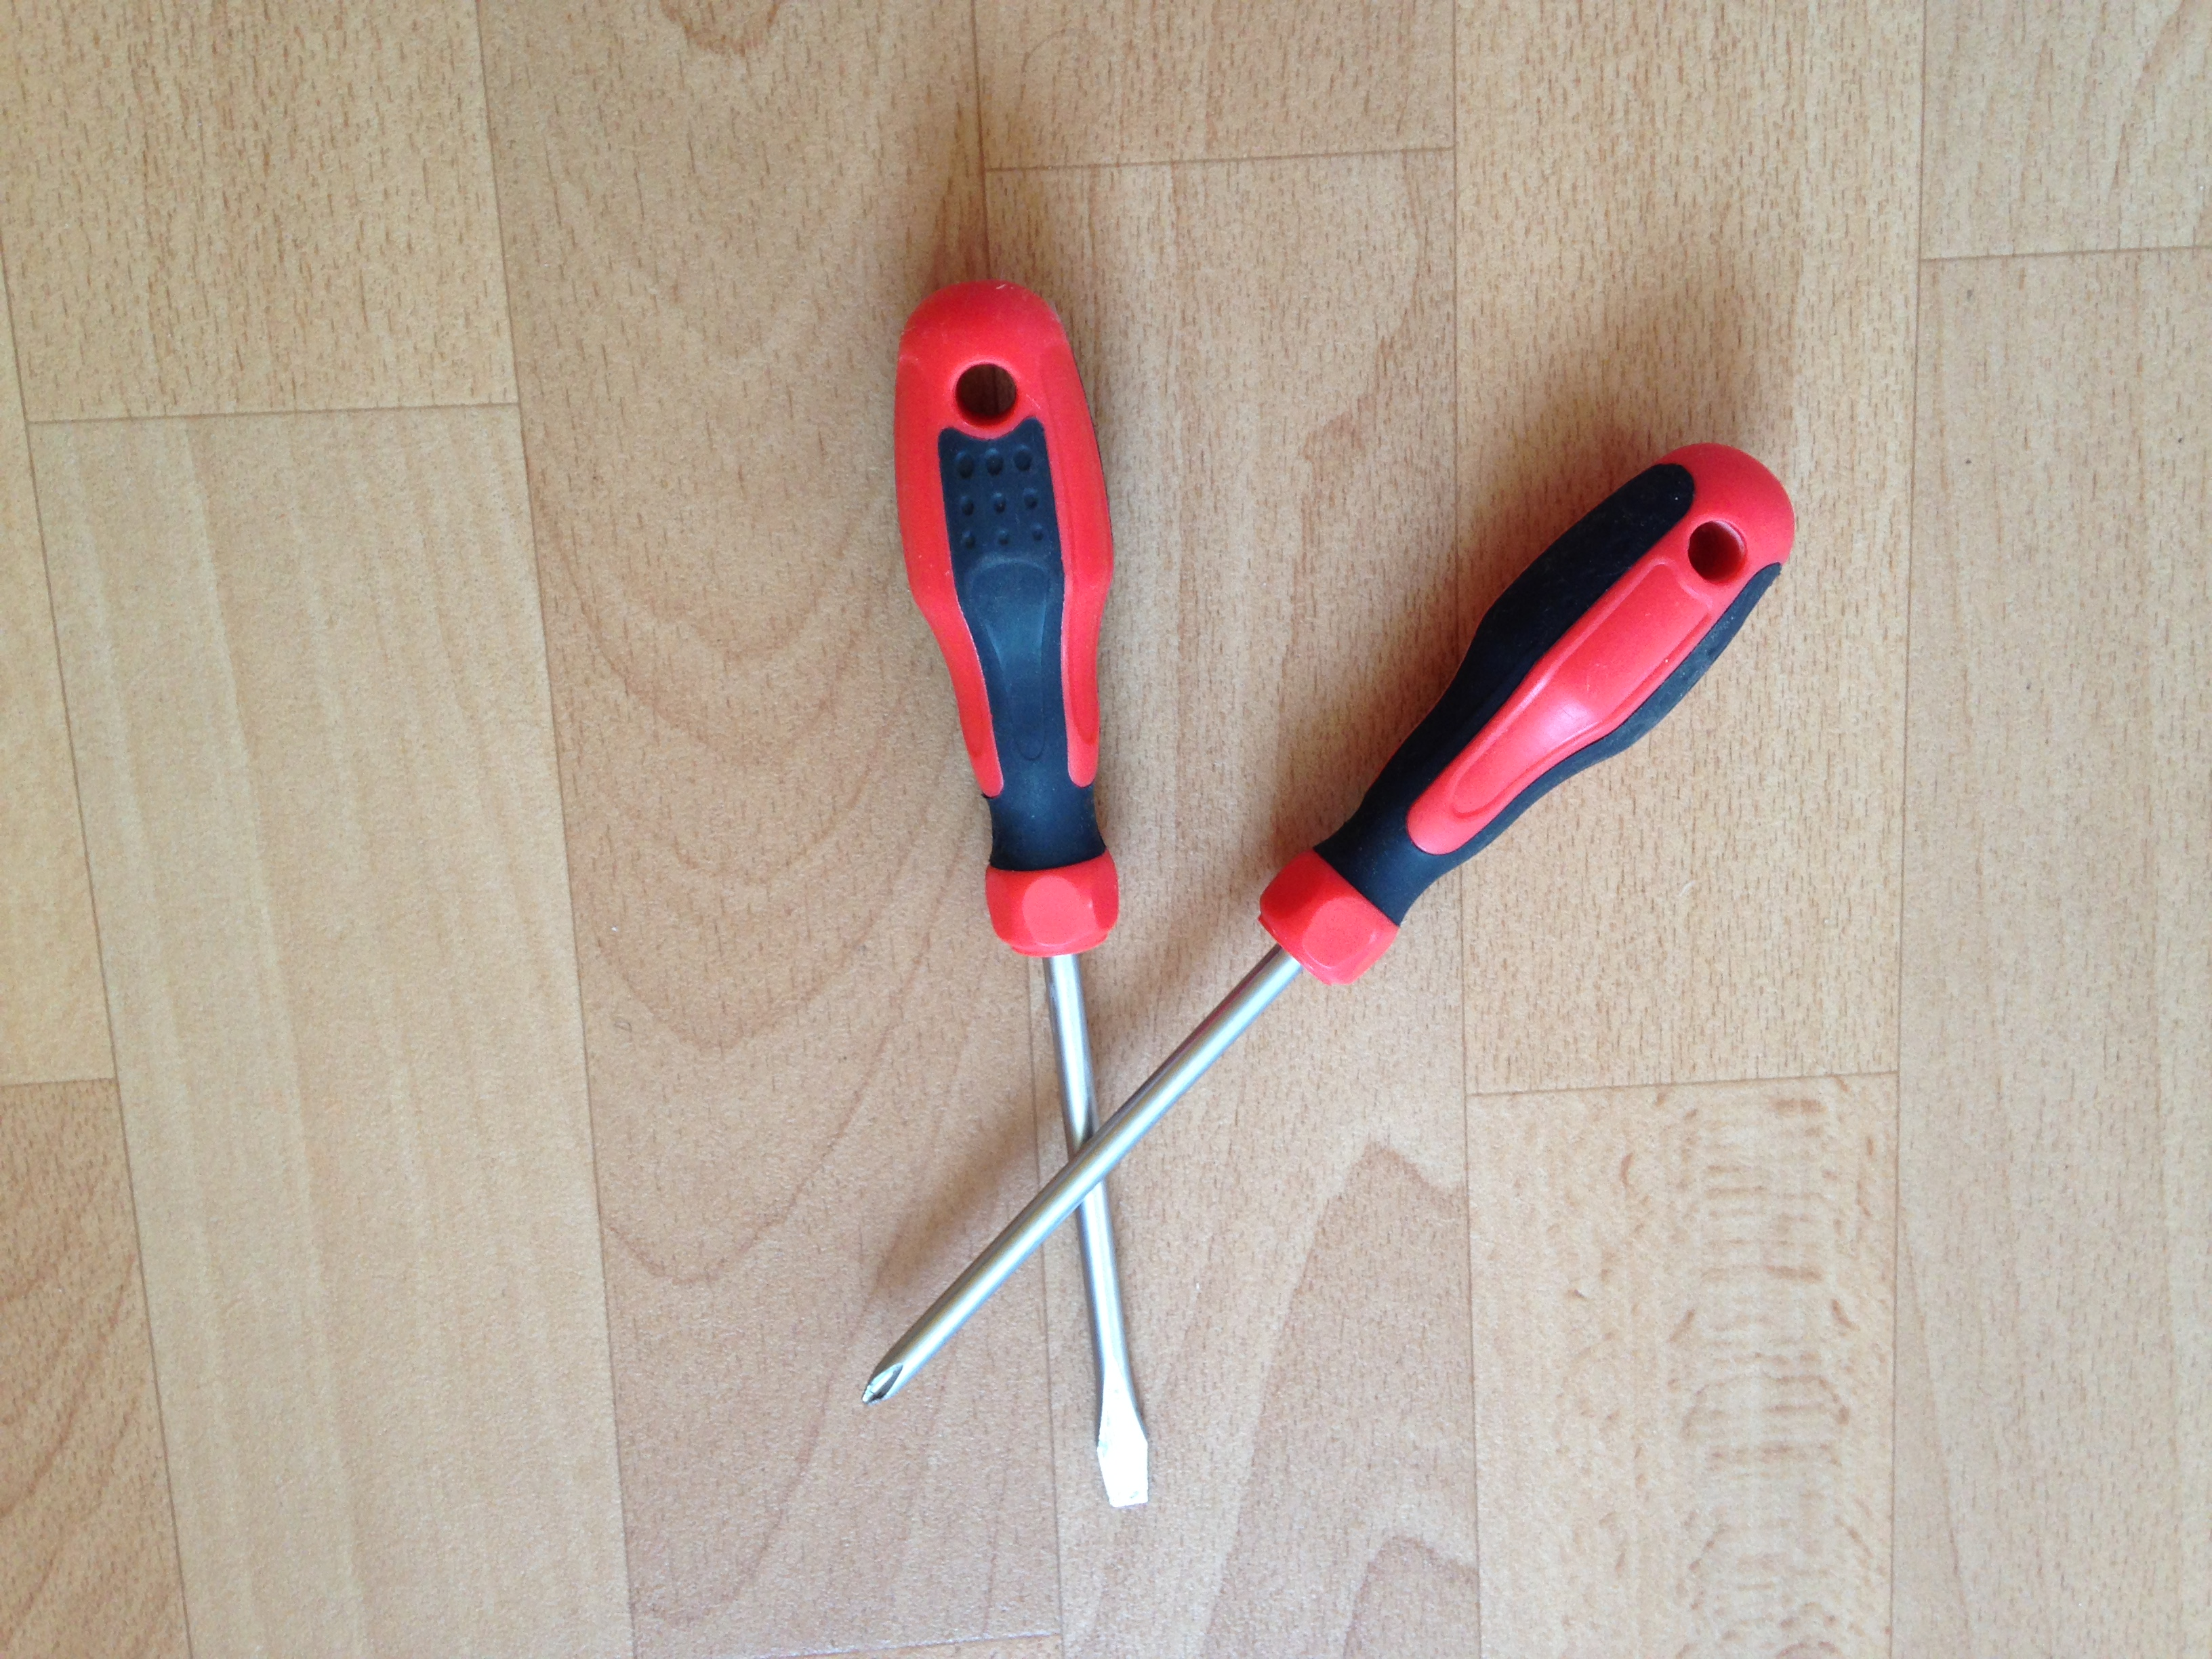

Slide 4
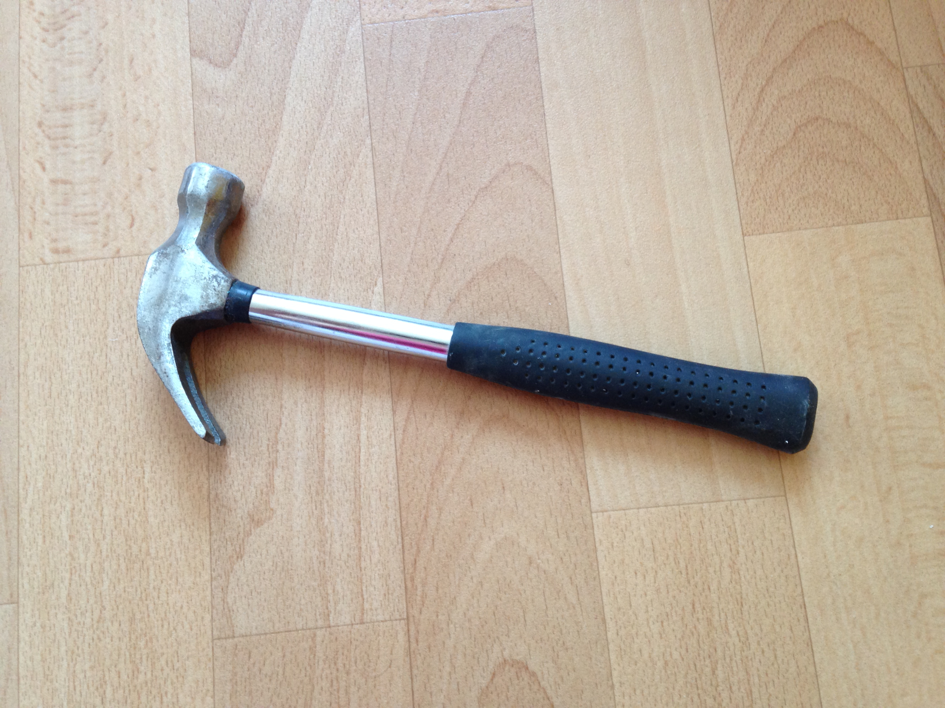

Slide 5
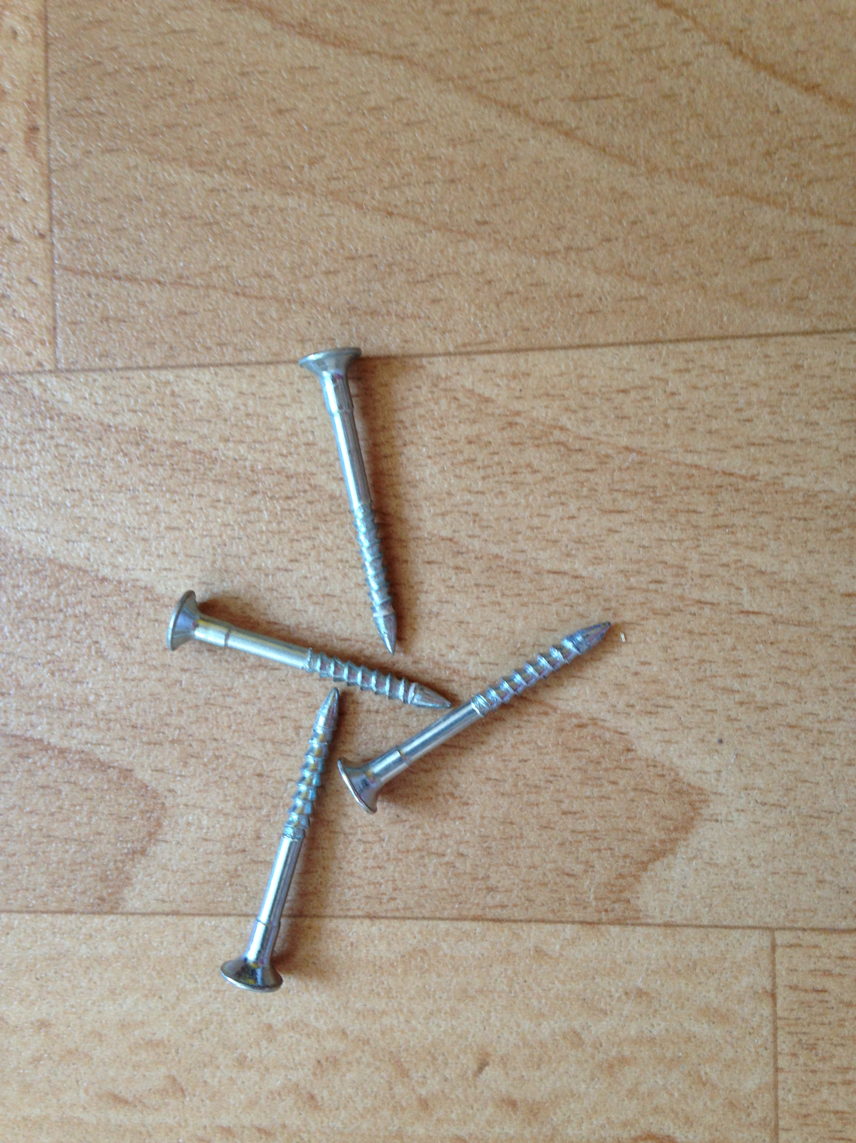

Slide 6
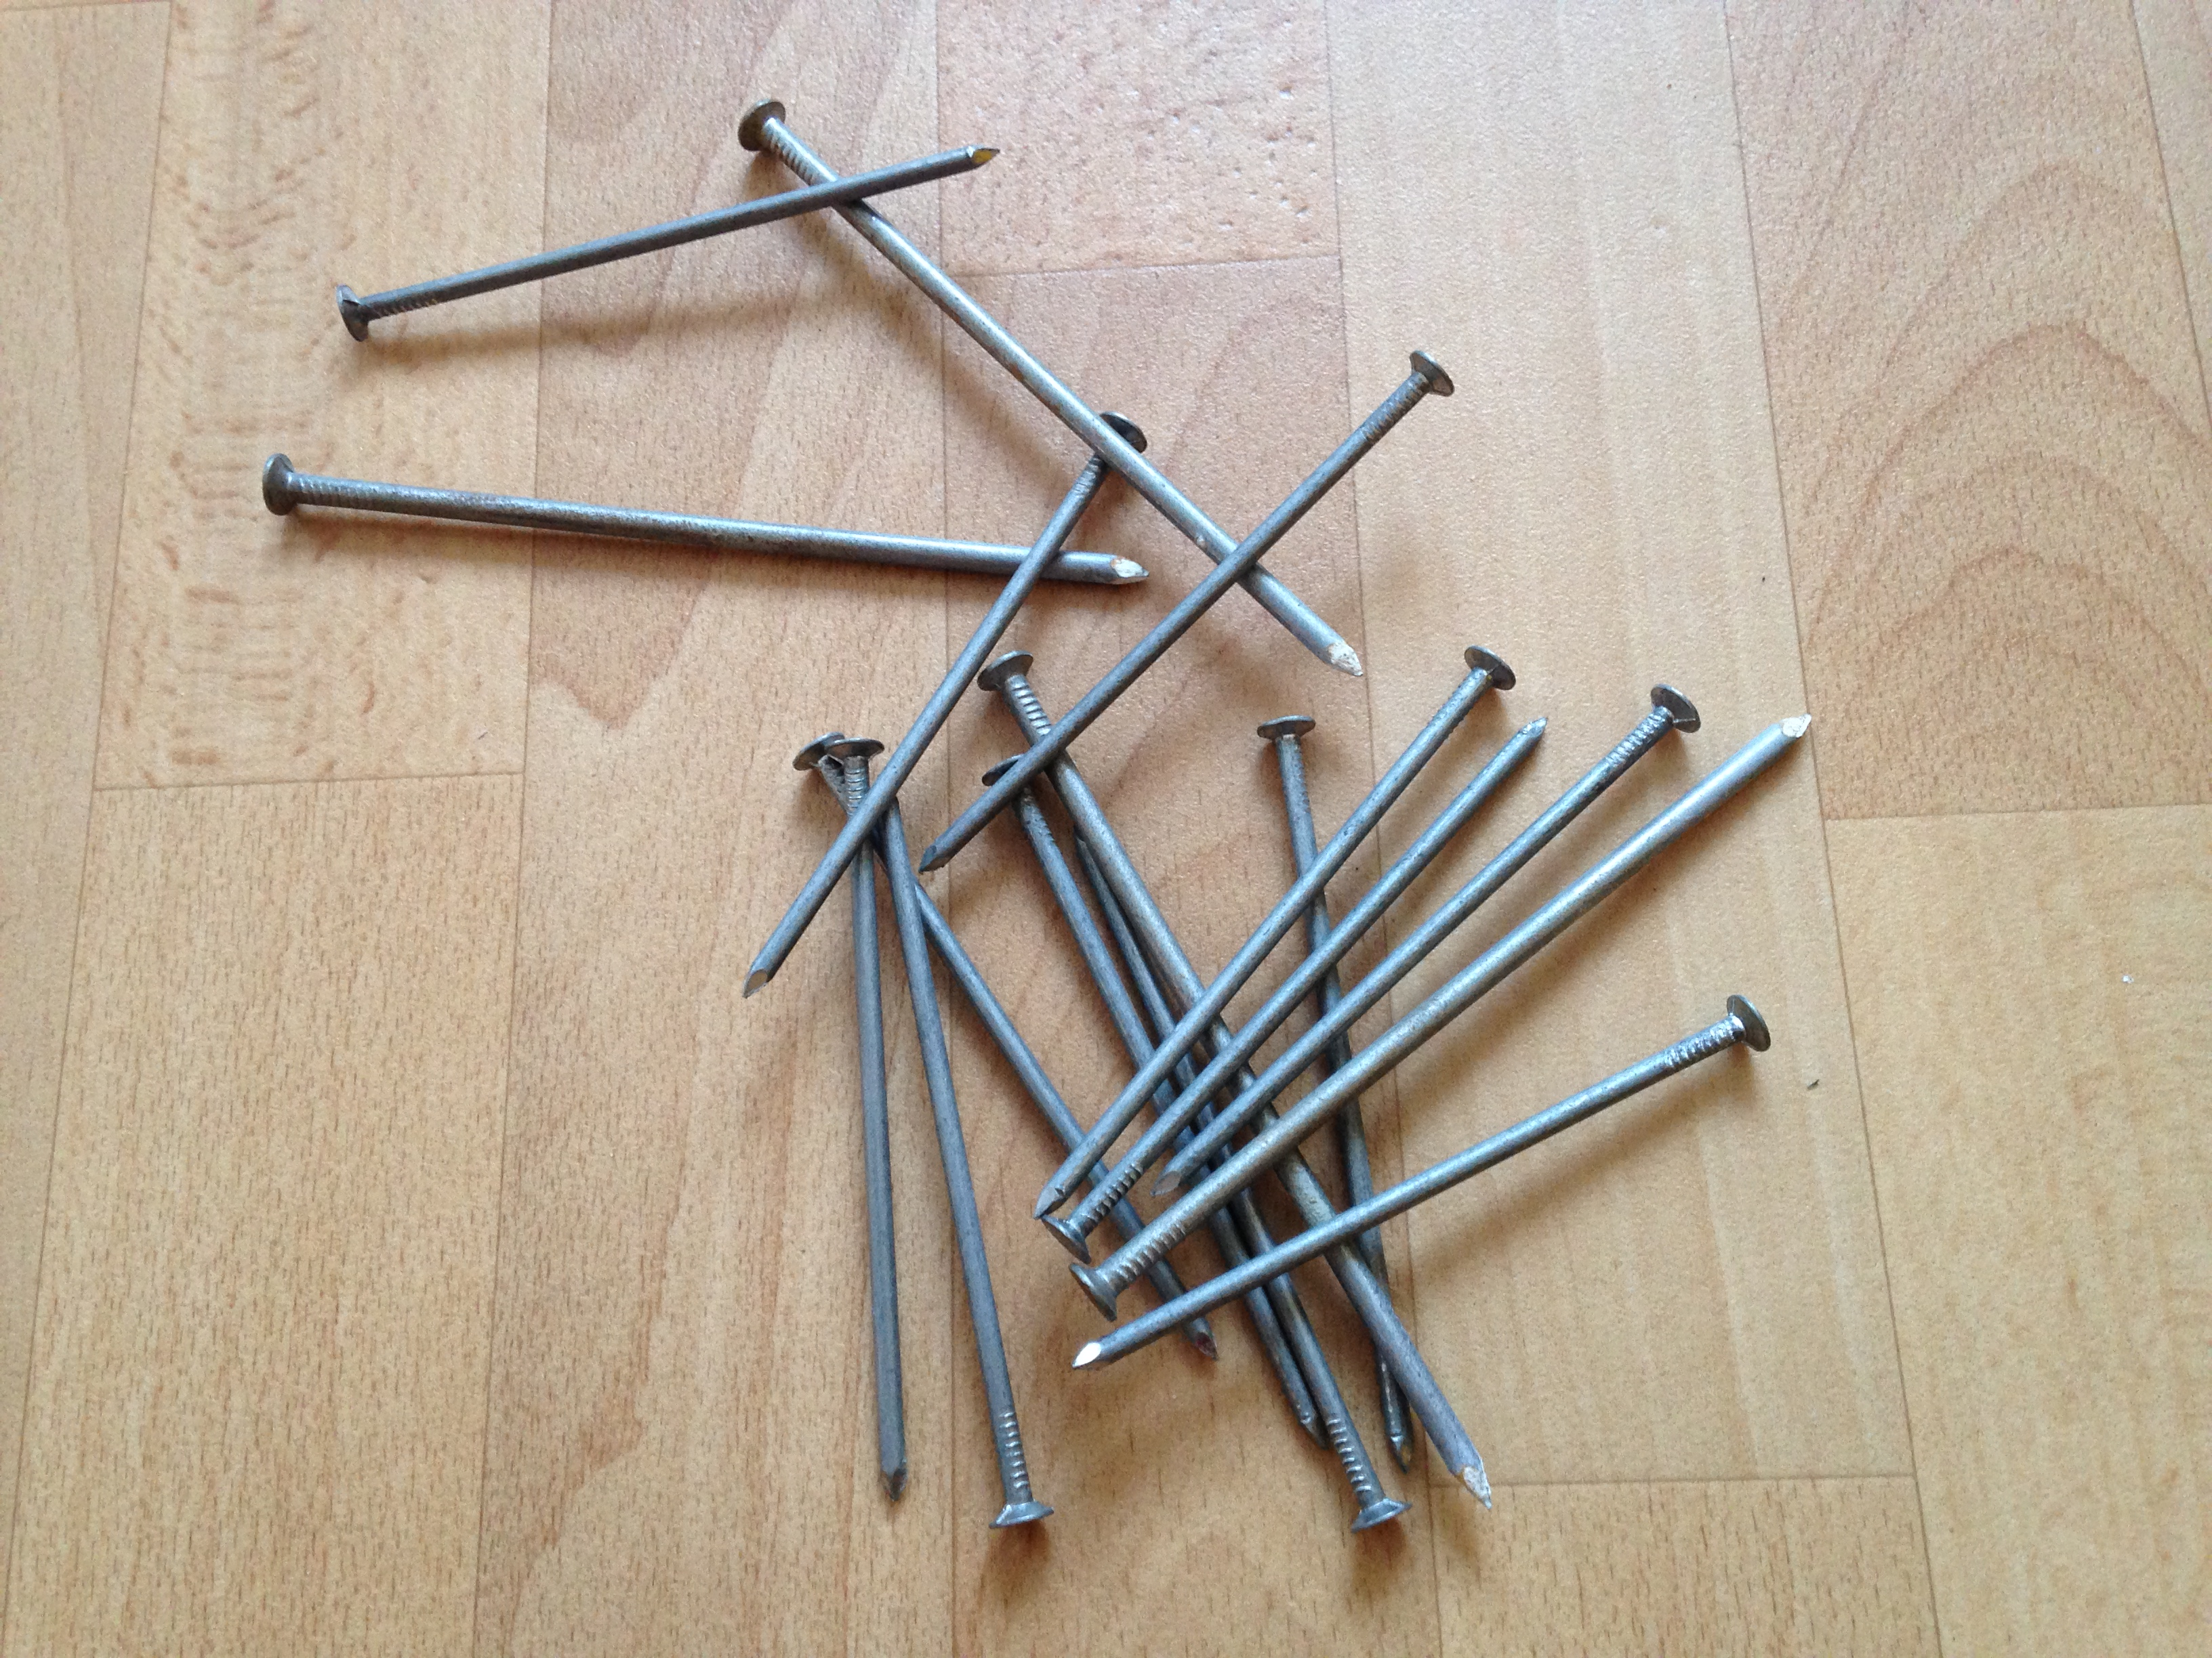

Slide 7
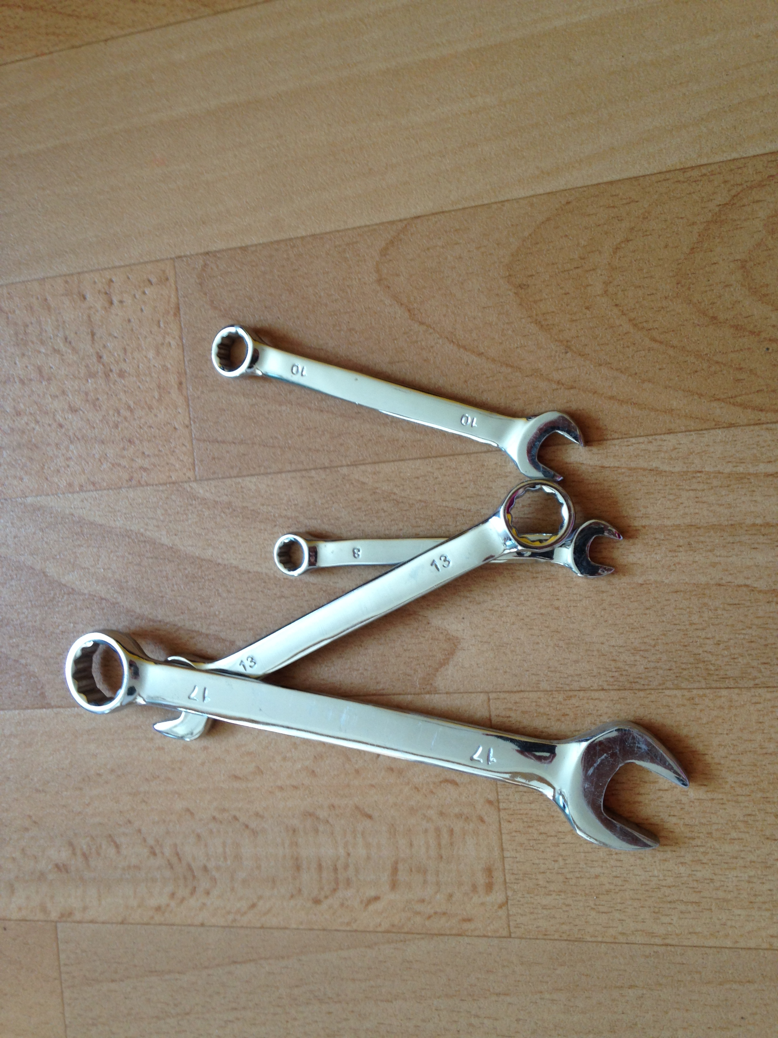

Slide 8
Použité odkazy
Vlastní fotografie

Slide 9
Metodický pokyn
Integrovaný blok: (dovednost)
Popis
Děti určují, které nářadí potřebují k zatloukání hřebíků
Očekávání a cíle
Děti se učí zručnosti a znalosti běžného nářadí

Slide 10
Studijní materiály
Povinné materiály, pomůcky a technické vybavení
zdroj: www.dumy.cz
Dotyková obrazovka, připojená k PC
Nepovinné materiály
Didaktický kufřík - KUMUČ

Slide 11
Práce s interaktivním výukovým materiálem
Děti určují, které nářadí je vhodné použít k zatloukání hřebíků
Při správné odpovědi se zvětší zelená značka, při chybě červený křížek

Slide 12
Prvky polytechnické výchovy
Tvořivě využívat přírodní i ostatní materiály při pracovních činnostech, experimentovat s materiály
Užívat různé náčiní, nářadí

Slide 13
Cíle polytechnické
výchovy
Chápat postavení techniky a technických oborů v životě lidstva jako devízu
Učit děti základním poznatkům o technice
Směrovat
děti k získávání základních pracovních dovedností a návyků
Vnímat vliv techniky na společnost a přírodu
Vést děti ke kooperativnímu hodnocení a sebehodnocení
Podpořit rozvoj myšlenkového potenciálu
dětí

